Slide 1




Organizzazione di un Centro del Sonno
Giuseppe Insalaco
CNR-IBIM - Palermo
Alberto Braghiroli
ICS S. Maugeri - Veruno (NO)

Slide 2

Demographics
OSA can occur in any age group. Estimates of prevalence are very dependent on how sleep related respiratory events are defined, as well as their frequency and other criteria used to define disease.
Nevertheless, general population-based studies from a number of countries indicate that OSA associated with daytime sleepiness occurs in 3% to 7% of adult men and 2% to 5% of adult women.
However, because many individuals with OSA do not endorse daytime sleepiness, the prevalence of the disease is likely much higher. A major study yielded prevalence rates as high as 24% in men and 9% in women using only an apnea-hypopnea index (AHI) criterion of ≥ 5/hour, although addition of a daytime sleepiness criterion reduced these estimates to 4% in males and 2% in females.

Slide 3
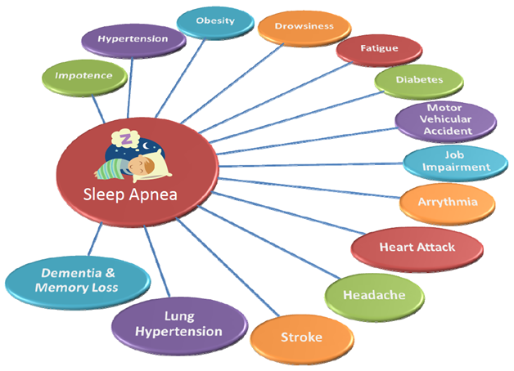

Slide 4
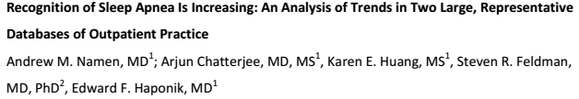
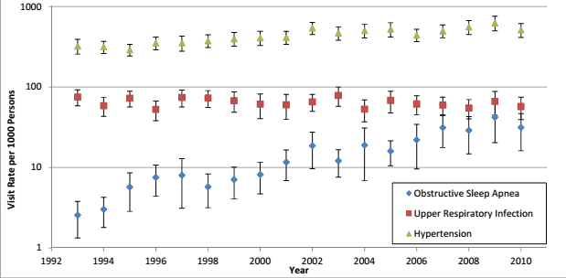
Visits mentioning a diagnosis of OSA, Upper airway Infection, Hypertension [International Classification of Diseases, 9th revision, clinical modifications (ICD-9-CM)] in the two survey databases.
Ann Am Thorac Soc 2016 Nov;13(11):2027-2034.

Slide 5
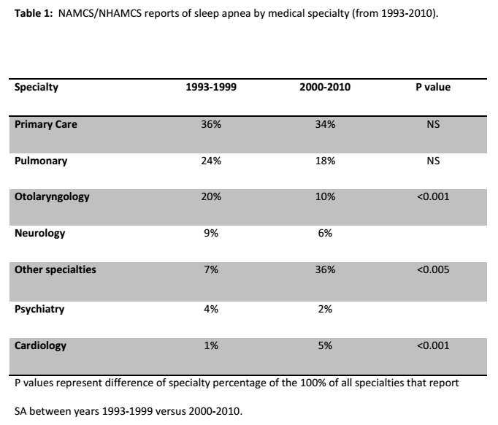
Visits mentioning a diagnosis of sleep apnea [International Classification of Diseases, 9th revision, clinical modifications (ICD-9-CM) codes 327.10 - 327.26, 780.51–780.57] in the two survey databases.
Ann Am Thorac Soc 2016 Nov;13(11):2027-2034.

Slide 6
Percorso diagnostico terapeutico assistenziale
Fase 1. Formulazione del sospetto clinico di OSAS e selezione dei soggetti da inviare alle strutture specialistiche ambulatoriali per conferma diagnostica strumentale e trattamento dell’OSAS
Setting: Ambulatorio medico
Target: soggetti positivi per segni/sintomi sentinella; popolazioni con comorbilità ad elevata prevalenza di OSAS; categorie lavorative ad alto rischio di infortunio;
Attori: medico di medicina generale (MMG); medico competente (in ambito lavorativo); medici specialisti; odontoiatri;
Azione: formulazione del sospetto clinico di OSA tramite anamnesi mirata ed invio del paziente alla struttura specialistica.
L’anamnesi mirata consiste nel realizzare, preferibilmente in presenza del coniuge/partner, la ricerca dei seguenti sintomi/segni sentinella:
russamento abituale (tutte le notti), persistente (da almeno sei mesi)
apnee riferite dal coniuge/partner
eccessiva sonnolenza diurna (in particolare sonnolenza durante attività che richiedono un costante grado di attenzione quali per esempio conversare, guidare, mangiare)
astenia marcata
segni (obesità, micrognatia e/o retrognatia, elevata circonferenza del collo).
L’ accertamento anamnestico può avvalersi di questionari specifici

Slide 7
Percorso diagnostico terapeutico assistenziale
Fase 2. Conferma diagnostica, trattamento e follow-up
Setting: Territoriale
Target: soggetti provenienti da popolazioni a rischio e/o con anamnesi mirata positiva per sospetta OSA;
Attori: rete multidisciplinare polispecialistica con competenze specifiche inerenti l’OSA
Azioni:
- ricerca clinico-anamnestica di comorbilità e/o patologie associate con eventuale consultazione di altre figure specialistiche;
- valutazioni antropometriche: IMC, circonferenza del collo;
- studio anatomo-funzionale delle prime vie aeree;
- valutazione della sonnolenza;
- diagnostica strumentale e scelta terapeutica da adattare alle caratteristiche del singolo paziente.

Slide 8
Percorso diagnostico terapeutico assistenziale
Fase 3. Eventuali approfondimenti diagnostici e interventi terapeutici richiedenti il ricovero
Setting: Struttura sanitaria a valenza territoriale regionale o interregionale di riferimento, funzionalmente connessa alla rete ambulatoriale specialistica.
Azioni: deve essere adeguata ad ospitare pazienti con un grado di complessità non approcciabile con i criteri descritti alla fase 2.

Slide 9
Disturbi Respiratori nel Sonno
e U.O. di Pneumologia
Attività “interna”
Attività “esterna”

Slide 10
Attività “esterna” dell’U.O. di Pneumologia
Chirurgia
Anestesia
Neurologia
Nefrologia
Rianimazione
Cardiologia

Slide 11
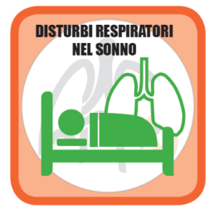

Censimento Nazionale Centri DRS - 2015
Periodo raccolta dati:
Gennaio – Luglio 2015
Strutture coinvolte:
circa 380 UO di Pneumologia Nazionali, di cui 214 hanno fattivamente partecipato al censimento (56,3%):
  Censite 187 UO con attività di DRS (87,4%)
  27 UO riferiscono di non occuparsi di DRS (12,6%)

Slide 12
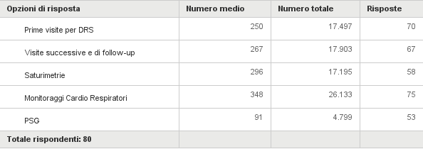
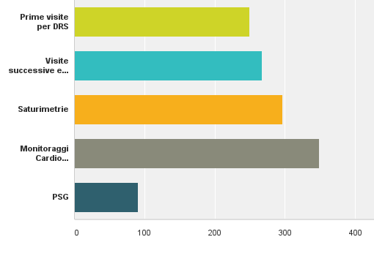

Attività clinica e strumentale nell’ultimo anno:
(periodo dal 01.01.14 al 31.12.14)
N. risposte: 80 (42,8%)

Slide 13
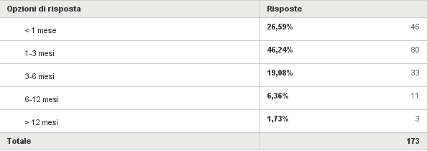
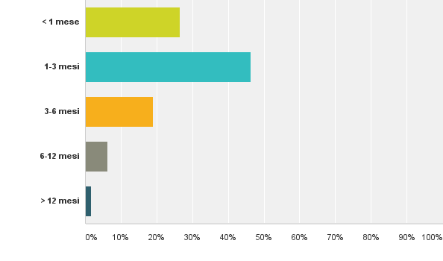
Attesa per Prima Visita Ambulatoriale
N. risposte: 173 (92,5%)

Slide 14
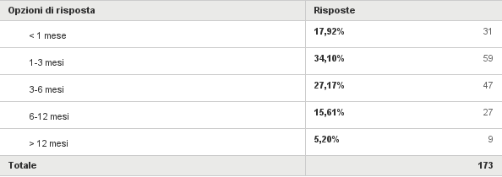
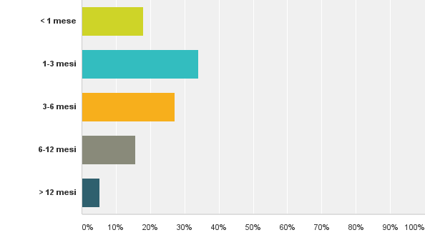
Attesa per esame strumentale diagnostico dalla prima visita
N. risposte: 173 (92,5%)

Slide 15
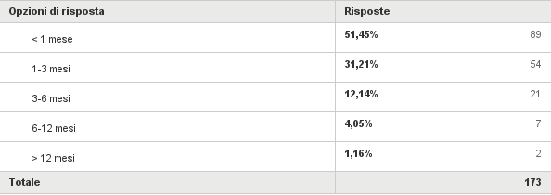
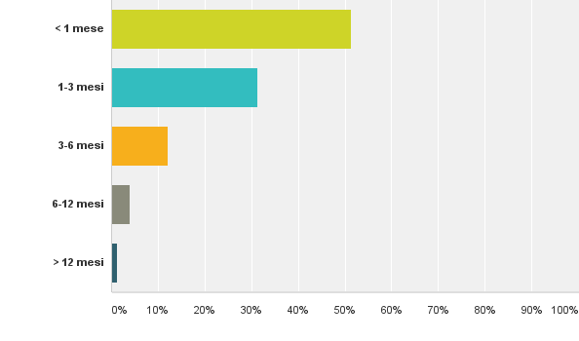
Attesa per titolazione dall’esame strumentale diagnostico
N. risposte: 173 (92,5%)

Slide 16
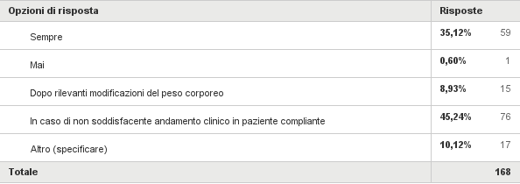
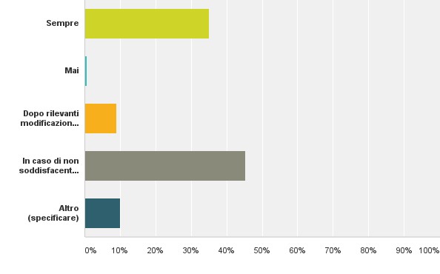
Rivalutate strumentalmente il paziente?
N. risposte: 168 (89,8%)

Slide 17

Unità Pneumologiche di Diagnostica e Terapia dei DRS censite al 31 dicembre 2014: 187
Gli italiani censiti al 31 dicembre 2014 erano 60.795.612 così distribuiti:
Nord 1 U.O. Pneumologica (x DRS) 312357 ab.
Nord Ovest 1 U.O. 293.429 ab. Nord Est 1 U.O. 342.976 ab.
Centro 1 U.O. PN (x DRS) 318.157 ab.
Sud 1 U.O. PN (x DRS) 314.440 ab.
Isole 1 U.O. PN (x DRS) 444.208 ab.

Slide 18



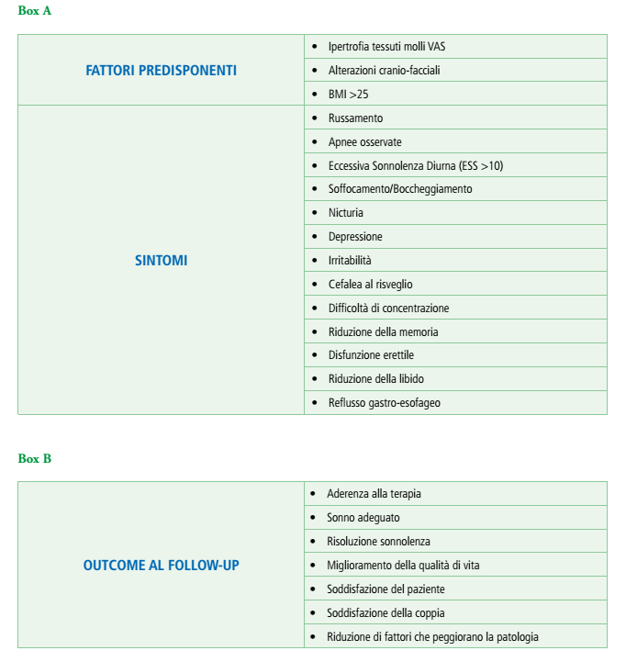
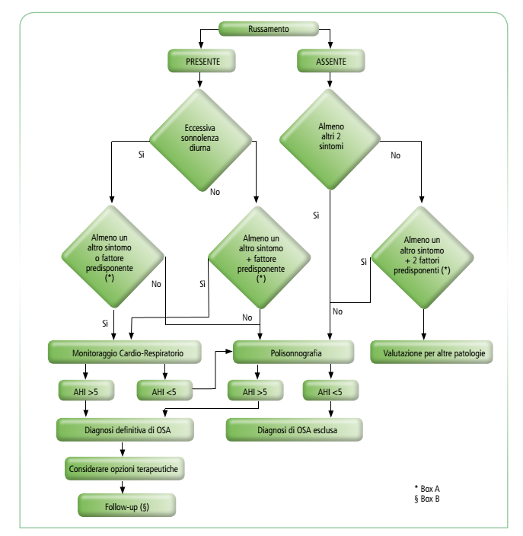

Slide 19

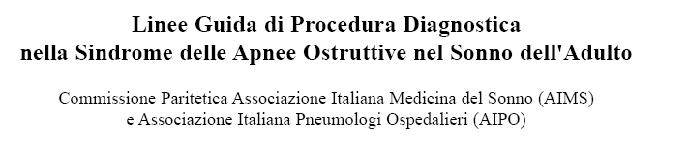




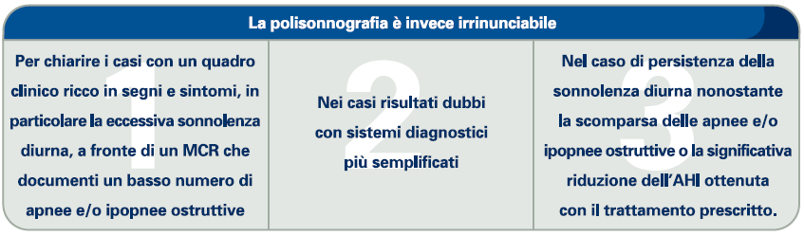
Rassegna di Patologia dell’Apparato Respiratorio 2001; 16:278-280

Slide 20

Fino al 30% dei pazienti con indicazione al trattamento, rifiutano il trattamento fin dall'inizio. Dei pazienti che accettano di provare la PAP, circa il 25% interrompe la terapia entro il primo anno. Tra coloro che iniziano la terapia con PAP, si stima che solo la metà rimanga aderente a lungo termine, ossia utilizzi il dispositivo PAP più di 4 h/notte per almeno il 70% dei giorni. Nel 2009, il Centers for Medicare & Medicaid Services hanno adottato un requisito di almeno 4 ore di utilizzo della PAP sul 70% delle notti, o 21 giorni in un periodo di 30 giorni consecutivi, per la copertura assicurativa del trattamento. Questo limite è stato ovviamente criticato da una parte come troppo basso per l'accettazione di un efficace tempo di utilizzo, dall’altro come troppo rigoroso per alcuni pazienti OSA che beneficiano anche di meno di 4 h di utilizzo.
Notes:
20

Slide 21
Cinque Raccomandazioni Cliniche da adottare durante tutto il processo di trattamento per massimizzare l’aderenza alla terapia con PAP:
  1. valutare e migliorare la disponibilità del paziente (fare percepire l'importanza della terapia);
  2. predisporre un piano (fissare degli obiettivi raggiungibili);
  3. identificare e superare le barriere potenziali al trattamento (insonnia, ansia, claustrofobia, respirazione con la bocca);
  4. massimizzare le prime esperienze con PAP (scelta della interfaccia più idonea, spiegazione dei meccanismi);
  5. Follow-up (entro 90 giorni documentare la effettiva risposta alla terapia e il suo corretto uso) e supporto (istruzione, supporto telefonico o tele monitoraggio, strategie cognitivo comportamentali).
Notes:
21

Slide 22
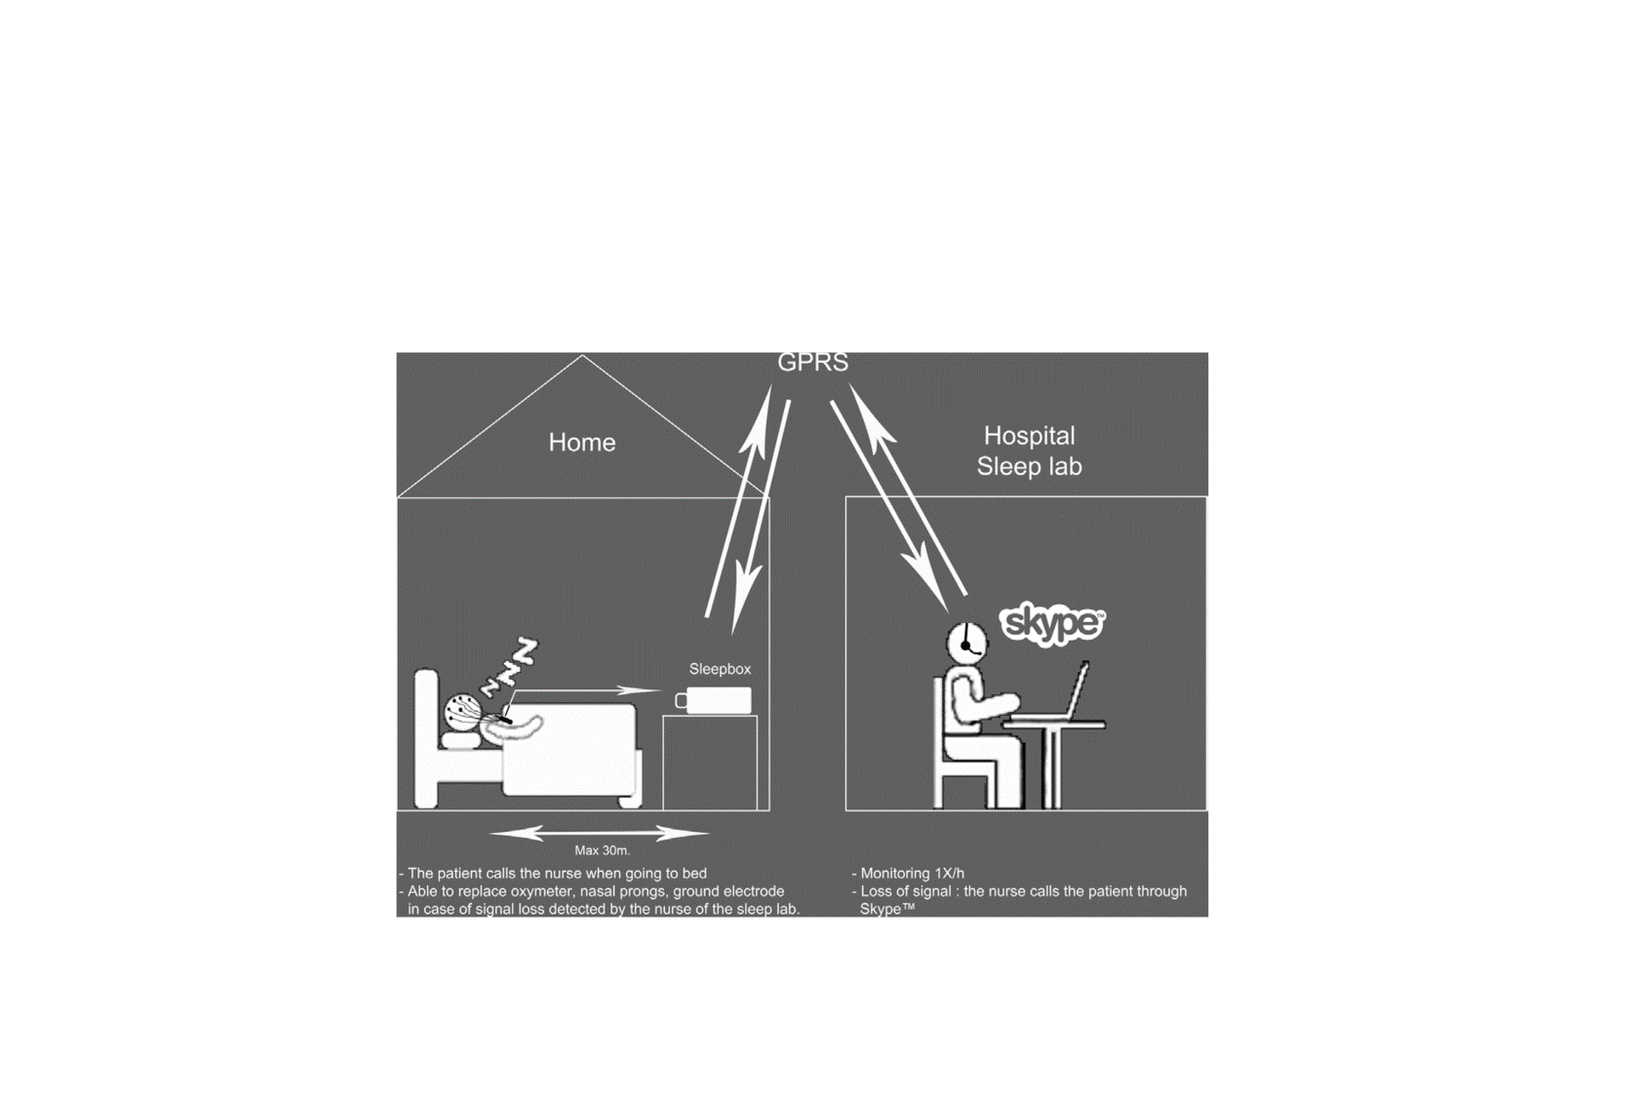


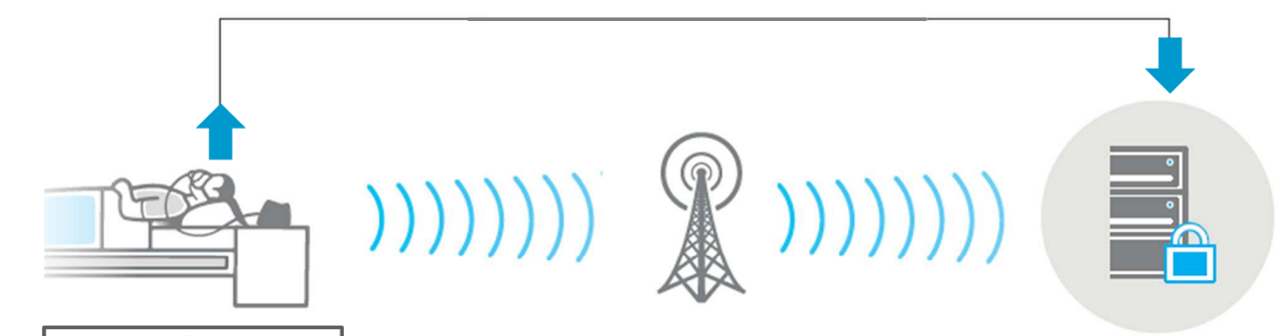
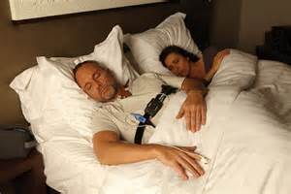





Controllo a distanza del monitoraggio notturno
CLOUD
Centro di controllo
Casa della persona
sottoposta a PSG o MCR

Slide 23
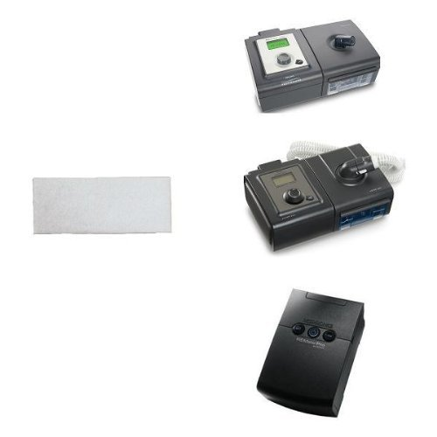
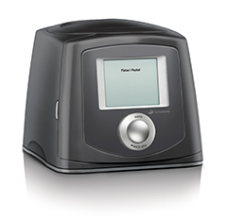
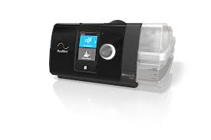
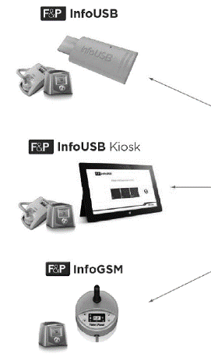

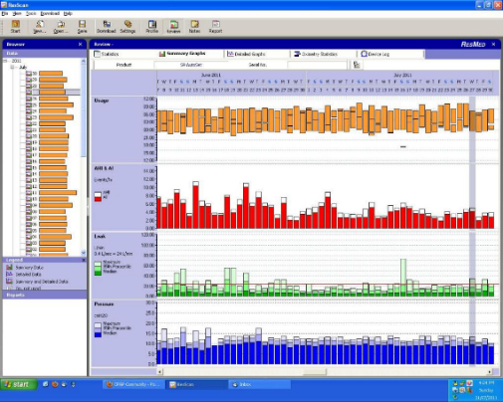
Controllo a distanza dell’aderenza alla terapia tramite monitoraggio dei parametri di funzionamento della CPAP
CLOUD
Centro di controllo
Parametri aderenza terapia
Parametri aderenza terapia
Casa della persona
sottoposta a terapia con CPAP

Slide 24

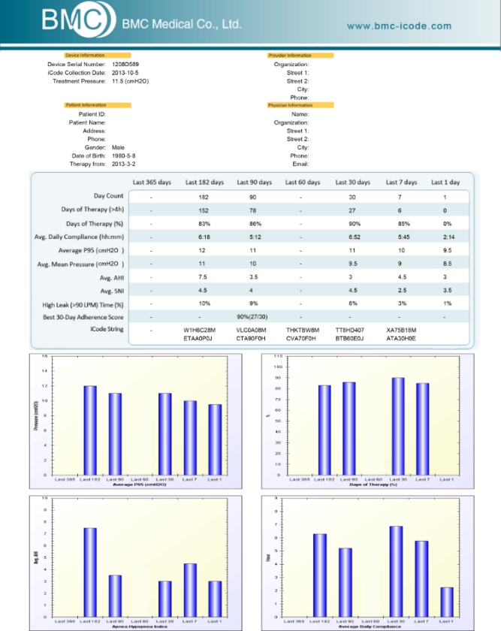
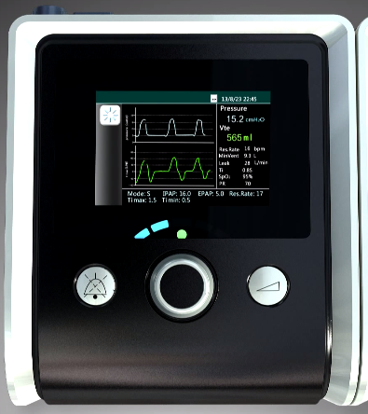


Follow-up
iCode 2
Tecnologia per il download dei dati di compliance tramite smartphone:
E’ sufficiente inquadrare il codice a barre con la fotocamera del cellulare per inviare il report di compliance al medico via email
Dati di compliance a 1,7,30,90,182,365 giorni
App gratuita compatibile con iPhone e Android

Slide 25



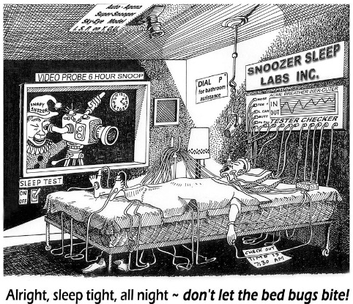


TELEMEDICINA
FAR SPOSTARE LE INFORMAZIONI
NON IL PAZIENTE
HOME
SLEEP LAB

Slide 26
Conclusioni
- l’approccio al paziente con apnee ostruttive durante il sonno è ben più complesso di un esame diagnostico e di una prescrizione terapeutica e come per rendere efficace questi primi due step sia indispensabile un follow-up strutturato;
- l’OSA è una condizione medica cronica che richiede una partecipazione attiva dei pazienti al trattamento;
- per massimizzare i risultati, è necessario adottare un approccio centrato sul paziente. Tutti gli attori sono coinvolti nella aderenza alla terapia del soggetto con OSA: dal medico specialista al personale parasanitario, ai tecnici, agli home care provider;
- l’importanza di aiutare i pazienti a capire i rischi associati all’OSA e i benefici della terapia per migliorare l’aderenza;
i medici devono considerare fattori oggettivi e soggettivi del paziente durante i tre periodi di esperienza diagnostica, di transizione alla terapia e di follow-up a lungo termine con il supporto continuo.
Viene chiaramente sottolineato come la diagnostica notturna e la prescrizione terapeutica siano solo una parte dell’approccio al soggetto con OSA.
Notes:
26

Slide 27

I benefici della telemedicina nel trattamento di pazienti con DRS
  Maggiore compliance (soprattutto per i pazienti che inizano la terapia)
  Implementazione del follow-up
  Miglior qualità del servizio
  Trasmissione dei dati giornaliera o periodica
  Velocizza l’identificazione di quei pazienti che hanno la necessità di un follow-up, in tempi rapidi
  Diminuzione dei costi
  …

Slide 28

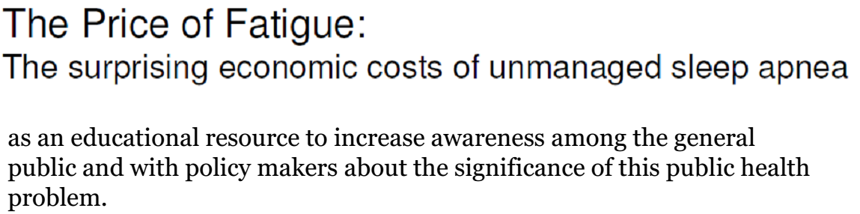
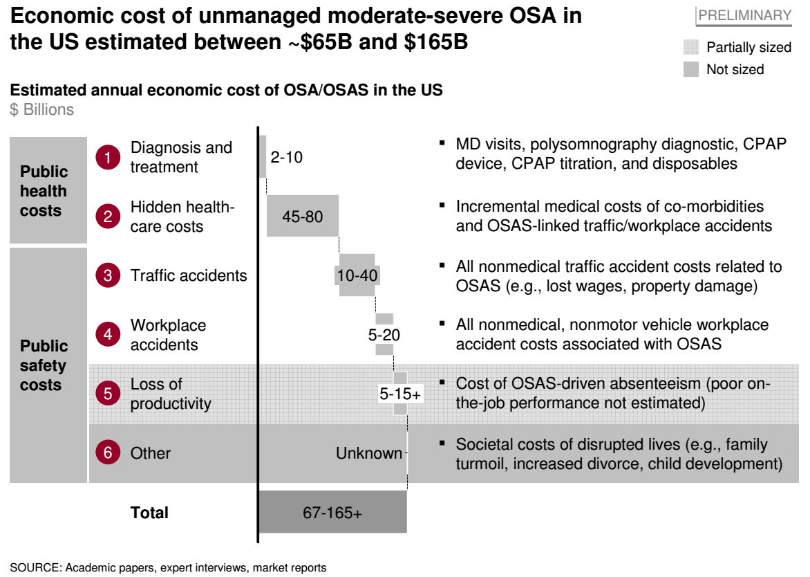
COSTI SANITARI NASCOSTI

Slide 29

Grazie
per l'attenzione
NON DIMENTICHIAMO CHE SERVONO PERCORSI ADEGUATI
A DARE RISPOSTE ALLA SUA ELEVATA PREVALENZA

